Slide 1
Chapter 4
Thermoelectricity
الكهرباء الحرارية
Fundamentals of Renewable Energy Processes
Aldo Vieira da Rosa 2005
Chapter 5

Slide 2

في هذا الفصل والفصلين التاليين، سنتناول المحركات التي تحول الحرارة مباشرة إلى كهرباء: المحولات الحرارية الكهربائية، والمحولات الحرارية الأيونية، ومحولات الضوضاء الراديوية.
في الفصل الخاص بالخلايا الكهروضوئية، سنناقش المحول الحراري الكهروضوئي الذي يحول الحرارة إلى طاقة إشعاعية ثم إلى كهرباء.
لن يتم هنا تناول المحركات الأخرى مثل المحرك المغناطيسي الهيدروديناميكي الذي يحول الحرارة إلى طاقة حركية للبلازما ثم إلى كهرباء.
Experimental Observations الملاحظات التجريبية
خذ بعين الاعتبار عمودا موصلًا للحرارة تكون أطرافه عند درجات حرارة مختلفة،
من الواضح أن هناك كمية معينة من الطاقة الحرارية سيدخل من خلال وجه واحد وأن هناك كمية معينة من الطاقة الحرارية وبمقدار
سوف يغادر من الوجه المقابل.
إذا كانت الجوانب المتبقية من العمود معزولة تمامًا بحيث لا يمكن للحرارة أن تخرج من خلالها، إذن
T_{C}
T_{H}
P_{HF}
P_{HC}
يُستخدم لأن التوصيل الحراري يُشار إليه أحيانًا باسم تأثير فورييه تكريمًا لمساهمات جان بابتيست جوزيف فورييه البارزة في دراسة انتشار الحرارة.
التوصيل الحراري للعمود

Slide 3

لاحظ أن اتجاهات الأسهم للحرارة تختلف في الشكلين ادناه
من ناحية أخرى، إذا كان الشريط عند درجة حرارة موحدة ولكن تم تسخينه (بواسطة تيار) إلى درجة حرارة أعلى من درجة حرارة الجسمين
الملامسين للوجهين النهائيين، فيجب أن تتدفق الحرارة للخارج
الطاقة الحرارية المولدة بواسطة التيار هي ،
I²R
هي مقاومةالعمودR
نصف هذه الحرارة المتولدة سوف يتدفق من أحد الطرفين، والنصف الآخر من الطرف الآخر.

Slide 4
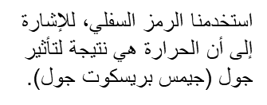
إذا تعرض العمود لفرق في درجة الحرارة وتيار في نفس الوقت، فإن تأثير فورييه وتأثير جول يكونان متراكبين:
استخدمنا هنا اتجاهات تدفق الطاقة الحرارية الموضحة في الملحق. ومع ذلك، في بنية أكثر تعقيدًا، قد ينحرف تدفق الطاقة الحرارية بشكل مفاجئ عن المتوقع.

Slide 5
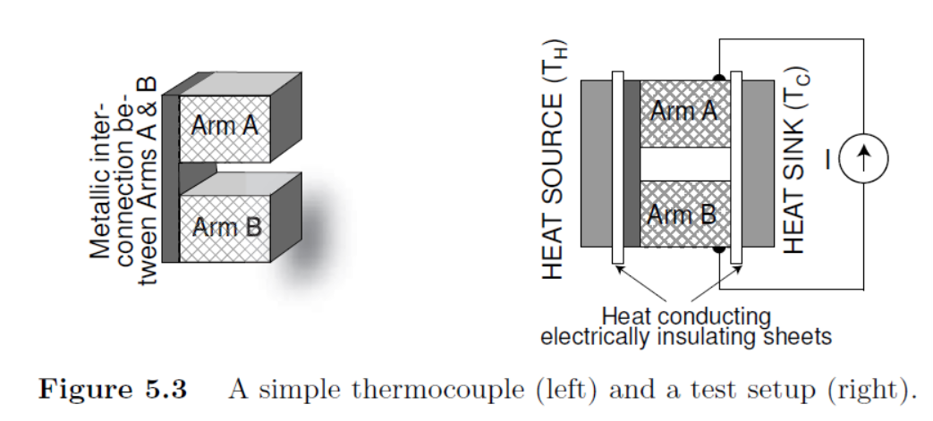
لنفترض أن لدينا ترموكبلًا يتكون من مادتين مختلفتين (موصلات أو أشباه موصلات) متصلتين معًا من أحد طرفيه. يمكن أن تتلامس المادتين مع بعضها البعض بشكل مباشر أو يمكن ربطها بشريط معدني كما هو موضح في الشكل اعلاه على جهة اليسار.
طالما أن هذا الشريط المعدني عند درجة حرارة موحدة، فإنه لا يؤثر على أداء الثرموكبل (بشرط أن يكون للشريط مقاومة كهربائية مهمله وموصلية حرارية لا نهائية بشكل أساسي).
ويتم توصيل الأطراف الحرة للأذرع بمصدر التياركما موضحقي الشكل على جهة اليمين.
مرة أخرى، إذا كانت الأسلاك المتصلة عند درجة حرارة موحدة، فإنها ليس لها أي تأثير.
كتلتان، حافظتا على درجة حرارة موحدة، متصلتان حراريًا بالوصلة وبالطرفين الحرين على التوالي. هاتان الكتلتان معزولتان كهربائيًا عن المزدوج الحراري.

Slide 6

الكتلة التي تلامس الوصلة هي مصدر الحرارة وتكون عند درجة الحرارة الكتلة الأخرى هي المشتت الحراري وهي في
يتم قياس معدل تدفق الحرارة من المصدر إلى الحوض كما هو موضح في المربع الموجود في نهاية هذا القسم الفرعي.
افترض أن الثرموكبل معزول بعناية بحيث يمكنه تبادل الحرارة فقط مع المصدر والمشتت.
إذا قمنا بالقياس كدالة على عدم وجود تيار عبر الثرموكبل، فسنجد أن يتناسب مع فرق درجة الحرارة (كما في المعادلة 1):

Slide 7

يظهر الرسم البياني المتوقع ل مقابل على شكل خط منقط في الشكل 5.4.
اتضح أن التغيير في مع تغير يتم ملاحظته بالفعل ولكنه ليس مستقلاً عن علامة
العلاقة المُحددة تجريبيًا بين و مُرسومة، لثرموكبل مُعين، كخط متصل. يتناسب الانحدار من الدرجة الثانية مع البيانات بشكل جيد:

Slide 8


فيما سبق، نتعرف على مصطلح التوصيل الحراري لأنه مستقل عن .... نحن ندرك أيضًا مصطلح تسخين جول
بالإضافة إلى هذين المصطلحين، هناك خطي واحد في
وهذا يعني أنه إذا كان التيار في اتجاه واحد، يتم نقل الحرارة من المصدر إلى المشتت، وإذا انعكس، فإن نقل الحرارة يكون كذلك. من الواضح أن الطاقة الحرارية تنتقل عن طريق التيار الكهربائي. يُطلق على هذا النقل العكسي اسم تأثير بيلتييه (جان تشارلز أثاناس بيلتييه).
من الأدلة التجريبية، تتناسب حرارة بيلتييه المنقولة طرديًا مع التيار. لذا، يمكننا كتابة:
إذا قمنا بتوصيل فولتميتر ذو ممانعه لا نهائية بالثرموكبل بدلاً من مولد التيار, نلاحظ جهدًا مقداره يعتمد على فرق درجة الحرارة،
ان العلاقه غير خطيه كما موضح في الشكل 5.5 الذي يوضح العلاقة بين جهد الدائرة المفتوحة للثرموكبل ودرجة الحرارة, وان في هذه الحاله تكون ثابته عند القيمه

Slide 9


معامل سيبك هو ميل عكس يعتمد إلى حد ما على درجة الحرارة:
سنوضح لاحقًا وجود علاقة بين معاملات بيلتيير ومعاملات سيبيك:
جهد الدائرة المفتوحة الذي يطوره الثرموكبل هو

Slide 10
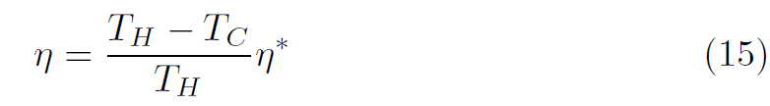
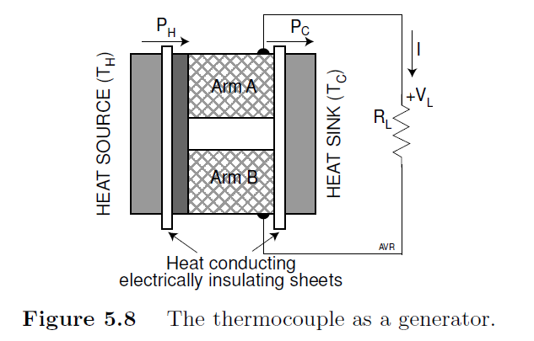
المولدات الكهروحرارية Thermoelectric Generators
إن قدرة الترموكبل على توليد جهد كهربائي عند وجود فرق في درجة الحرارة عبره تشير إلى إمكانية استخدامه كآلة حرارية قادرة على إنتاج الكهرباء مباشرة. وباعتباره آلة حرارية، فإن كفاءته تكون محدودة بكفاءة كارنو، وبالتالي يجب أن تكون على الشكل التالي:

Slide 11
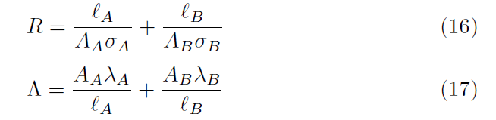

المقاومة الكهربائية R والتوصيل الحراري Ʌ
حيث إن A هي مساحة المقطع العرضي لكل ذراع، و ℓ هو طول كل ذراع، و σ هي الموصلية الكهربائية، و λ هي الموصلية الحرارية. لاحظ أن ذراعي الجهاز تكونان متوازيتين من ناحية انتقال الحرارة، لكنهما متصلتان على التوالي كهربائيًا.
في وجود تيار I، فإن القدرة الحرارية التي يزوّد بها مصدرُ الحرارة هي:
يمكن التعويض عن π باستخدام معادلة 12، وحد Peltier في المصدر يتناسب مع درجة الحرارة T_{H}
يكون التيار عبر الحمل

Slide 12

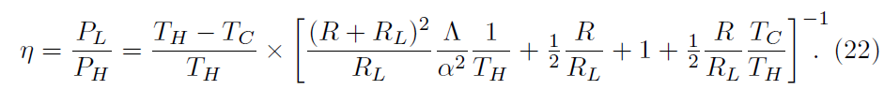
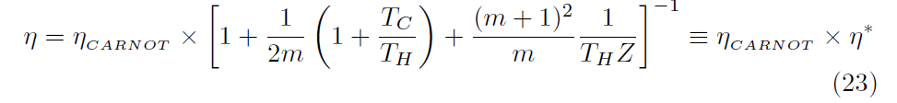

وعليه تكون القدرة المجهزة للحمل:
كفاءة المزدوج الحراري Thermocouple تعطى بالعلاقة:
من الانسب ان نكتب R_{L} = m R لتصبح معادلة الكفاءة
حيث يعرف معامل الاداء Z figure of merit للمزدوج الحراري على انه

Slide 13
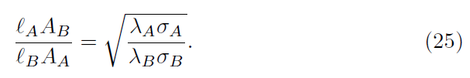
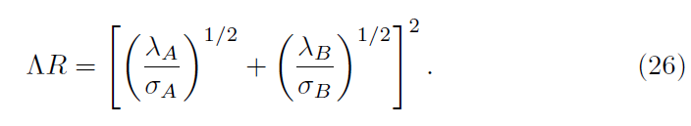

من أجل الحصول على قيمة كبيرة لـ Z، يجب اختيار مواد لأذرع الثرموكبل تمتلك معاملات سيبك كبيرة. كما يجب أيضًا جعل حاصل ΛR صغيرًا قدر الإمكان. ويمكن تحقيق ذلك مرة أخرى من خلال الاختيار المناسب للمواد وهندسة الجهاز. فإذا كانت الأذرع قصيرة وذات مساحة مقطع كبيرة، فإن المقاومة R تميل لأن تكون صغيرة، لكن التوصيلية الحرارية Λ تميل في المقابل لأن تكون كبيرة. وبالمثل، إذا كانت الأذرع طويلة وذات مساحة مقطع صغيرة، فإن الناقلية الحرارية تميل لأن تكون صغيرة، لكن المقاومة تميل في المقابل لأن تكون كبيرة.
وكما يتضح، هناك هندسة معينة تُقلّل حاصل ΛR إلى الحد الأدنى. ويحدث هذا الحد الأدنى عندما يحقق الطول ومساحة المقطع العرضي لذراعي A وB العلاقة التالية:
وفق الظروف اعلاه تكون ΛR :
اذا اردنا زيادة الكفاءة الى اكبر مايمكن علينا اختيار قيمة ملائمة ل R_{L} وبما اننا وضعنا R_{L} = m R هذا يعني ان علينا اختيار قيمة ملائمة لـ m:
وهذا يقودنا الى :

Slide 14



مثال:
معامل سيباك لوصلة حرارية
1- مادرجة الحرارة التي يكون فيها معامل بلتير اكبر مايمكن.
2- ماقيمة المعامل عند درجة الحرارة هذه.
الحل:
1- معامل بلتير هو
$$π=αT$$
اذن نشتق معامل سيباك بالنسبة للحرارة ونجعل النتيجة تساوي صفر
$$1−2×{10}^{−3}T=0$$
T = 500 K
2-
α = 100 + 500 – 500 x 10⁻³ = 599.5

Slide 15
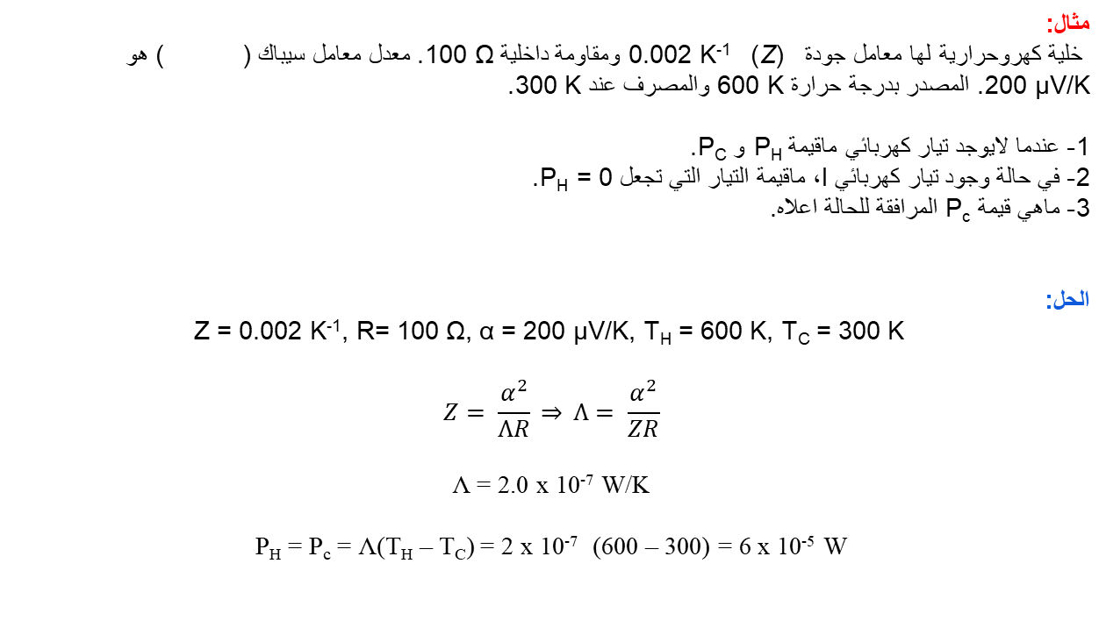
مثال:
خلية كهروحرارية لها معامل جودة (Z) 0.002 K⁻¹ ومقاومة داخلية 100 Ω. معدل معامل سيباك ( ) هو 200 µV/K. المصدر بدرجة حرارة 600 K والمصرف عند 300 K.
1- عندما لايوجد تيار كهربائي ماقيمة P_{H} و P_{C}.
2- في حالة وجود تيار كهربائي I، ماقيمة التيار التي تجعل P_{H} = 0.
3- ماهي قيمة P_{c} المرافقة للحالة اعلاه.
الحل:
Z = 0.002 K⁻¹, R= 100 Ω, α = 200 μV/K, T_{H} = 600 K, T_{C} = 300 K
$$Z= \frac{α^{2}}{ΛR} \overset{⇒}{} Λ= \frac{α^{2}}{ZR}$$
Λ = 2.0 x 10⁻⁷ W/K
P_{H} = P_{c} = Λ(T_{H} – T_{C}) = 2 x 10⁻⁷ (600 – 300) = 6 x 10⁻⁵ W

Slide 16
2-
P_{H} = Λ (T_{H} – T_{C}) – ½ RI²
P_{C} = Λ (T_{H} – T_{C}) + ½ RI²
At P_{H} = 0
Λ (T_{H} – T_{C}) = ½ RI²
I² = 2Λ (T_{H} – T_{C}) / R
I² = 2 x 2 x10⁻⁷ x 300 / 100
I = 1 mA
3-
P_{C} = Λ (T_{H} – T_{C}) + ½ RI²
P_{C} = ?

